Slide 1



Муниципальное бюджетное дошкольное образовательное учреждение
«Детский сад комбинированного вида № 38»
Московская обл., г. Сергиев Посад, ул. 2-ой Кирпичный з-д, д. 22-б,
Проект
«Книжкина
неделя»
Составили воспитатели:
Петрова С.Г., Горячева В.В.
март 2021 г.
средняя группа

Slide 2


Обоснование темы
«Художественные произведения являются одним из важнейших источником знаний»
(Л. М. Гурович.)
Книга – незаменимый источник знаний для детей. Ребенок, беря в руки книгу, непроизвольно ее открывает. Загадочный и неизведанный мир предстает перед ним: сказки, волшебные страны, незнакомые предметы, удивительная природа - все так и манит заглянуть вглубь книги, проникнуть в ее тайны, разгадать загадки и отправиться вместе с ее героями в путешествие за знаниями.
Любой ребенок является читателем, даже если он не умеет читать, а только слушает чтение взрослых.
Дошкольное детство – важный этап в воспитании внимательного, чуткого читателя, любящего книгу, которая помогает ему познавать мир и себя в нем, формировать нравственные чувства и оценки, развивать восприятие художественного слова.

Slide 3

Актуальность
В последнее время во всём мире значительно снизился
интерес к книге. Дети стали меньше читать, электронные
носители и средства массовой информации вытесняют книгу.
Книга постепенно уходит на второй план, чтение перестаёт быть процессом воспитания собственной души, требующим от человека большой работы ума и сердца, переживания, осмысления. Значение хорошей книги в жизни человека
сложно переоценить. Она помогает нам разбираться в
сложных обстоятельствах жизни, учит нас уважать
человека и правильно оценивать самих себя. Чтение
развивает интеллект, формирует духовно зрелую,
образованную личность. Вот почему так важно
прививать детям любовь к книге начиная с
дошкольного возраста. Ведь книга способствует
расширению горизонта детского знания о
мире, помогает ребёнку усвоить образцы
поведения, воплощённые в тех или иных
литературных героях, формирует начальных
представления о прекрасном.

Slide 4

ГИПОТЕЗА
Книга обладает преимуществом над другими воспитательными приемами. Это своего рода нравственный кодекс народа, их герои – это хотя и воображаемые, но примеры истинного поведения честного человека, умеющего постоять за свое достоинство.
Сказка играет важнейшую роль в развитии воображения – способности, без которой невозможна ни умственная деятельность ребенка в период дошкольного обучения.
Книги прививают интерес к чтению
художественной литературы.

Slide 5
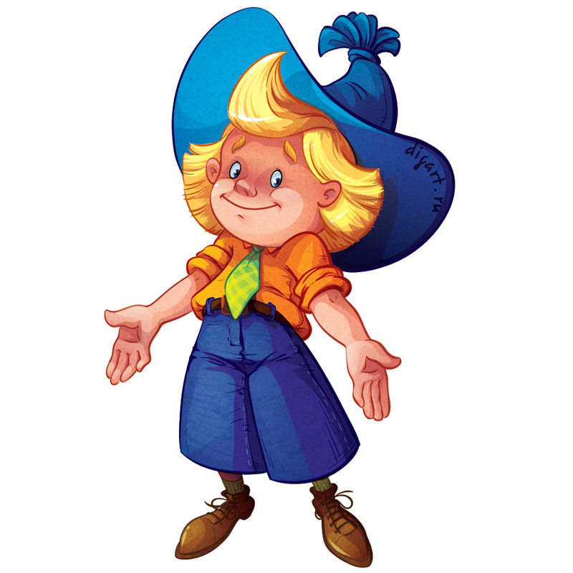
Противоречия ,
проблемы
Низкая заинтересованность детей детской художественной литературой;
Навязывание детям современных книг с мультипликационными героями разных стран, не имеющие нравственного стержня;
Повышение профессионального уровня педагогов ДОУ, раскрытие их творческого потенциала.

Slide 6

Краткое описание проекта
Тип проекта: групповой, краткосрочный.
Срок проекта: с 12 марта –21 марта 2021 года
Участники проекта: дети, воспитатели, родители
Цель проекта: развивать и совершенствовать способности к восприятию литературных произведений, воспитывать будущего читателя.
Задачи:
воспитывать любовь и бережное отношение
к книге;
развивать у детей интерес к чтению, литературе,
к детским писателям и поэтам;
- развивать у детей представление о роли книги
в жизни человека;
- познакомить с жанровыми особенностями,
структурой, видами литературных произведений;
приобщать родителей к семейному чтению
Литературных произведений.

Slide 7
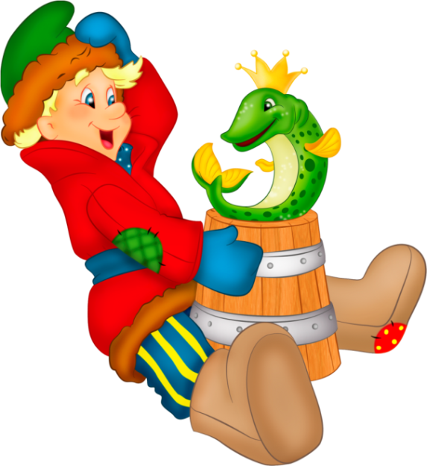
Предполагаемый результат
Дети должны:
иметь представление о назначении библиотеки, о принципе ее работы, о ее разных видах (детская, электронная, групповая, домашняя и т.д.)
называть любимые произведения и их авторов, различают основные литературные жанры;
пересказывать небольшие тексты, сочинять сказки, выразительно читать стихотворения;
уметь использовать различные средства
выразительности;
правильно и бережно обращаться с книгами: ремонтировать их, пользоваться закладками
Продукт проекта
Рисунки детей
Пополнение книжного уголка
Картотека загадок, пословиц, поговорок

Slide 8
1 этап Подготовительный
Сроки: 12-15 марта
Задача: создать необходимые условия для реализации данного проекта.
№ п/п | Содержание | Сроки | Ответственные
1. | Изучение литературы по данной проблеме, опыта работы коллег средствами информационных ресурсов | 12 – 15 марта | воспитатели
2. | Подготовка методического обеспечения: Подбор: загадок, пословиц, поговорок о книге; дидактических и настольно – печатных игр; портретов писателей и поэтов; книг по жанрам | 12 – 15 марта | воспитатели
3. | Организация фото и видеосъемки этапов проекта | В течении всего проекта | воспитатели

Slide 9
2 этап Основной
Сроки: с15 -18 марта
Задача: составить план проведения мероприятий; активизировать потребность детей и взрослых в чтении художественной литературы.
№ п/п | Содержание | Сроки | Ответственные
1. | Непосредственно – образовательная деятельность в режимных моментах: Разучивание пословиц и поговорок о книге; Просмотр мультфильмов, слушание аудиозаписей; Беседы «Путешествие в мир книги», «Моя любимая книга», «Зачем нужны книги?»… - чтение русских народных сказок, стихов, рассказов, энциклопедий; - Дидактические игры и игры драматизации | 15 – 18 марта | воспитатели
2. | Выставка рисунков «Мой любимый сказочный герой» | 16 – 18 марта | Воспитатели, родители
3. | Консультация для родителей «Как приучить ребенка к чтению» |  | воспитатели

Slide 10


№ п/п | Содержание | Сроки | Ответственные
4. | Организация выставки «Книга – мой лучший друг» | С 15-18 марта | воспитатели
5. | Составление конспекта развлечения «Путешествие в страну сказок» | 17 марта | воспитатели
6. | Приобретение подарков для детей | 18 марта | родители
7. | Акция «Заболела эта книжка» | 18 марта | воспитатели, родители

Slide 11
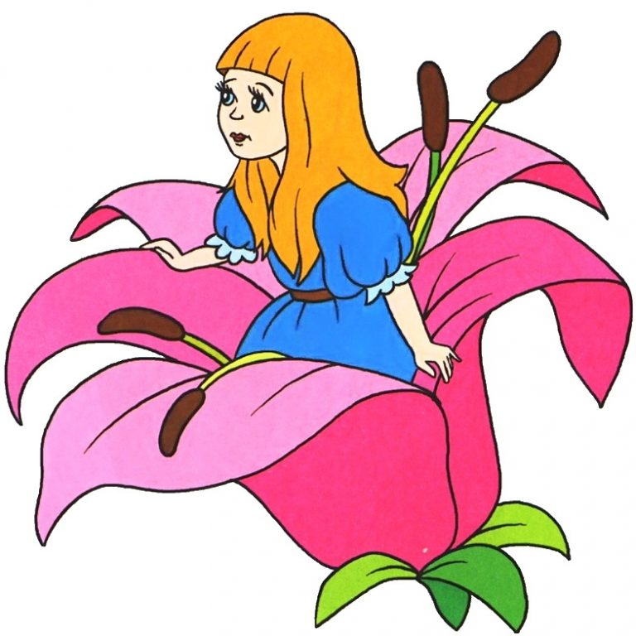
3 этап Заключительный
Сроки: с 19- 21 марта
Задача: оценить результаты реализации проекта
№ п/п | Содержание | Сроки | Ответственные
1. | Проведение развлечения «Путешествие в страну сказок» | 19 марта | воспитатели
2. | Фотоотчет «Книжкина неделя» | 21 марта | воспитатели

Slide 12

Выход
Конспект развлечения «Путешествие в страну сказок»
Размещение конспекта в интернете

Slide 13
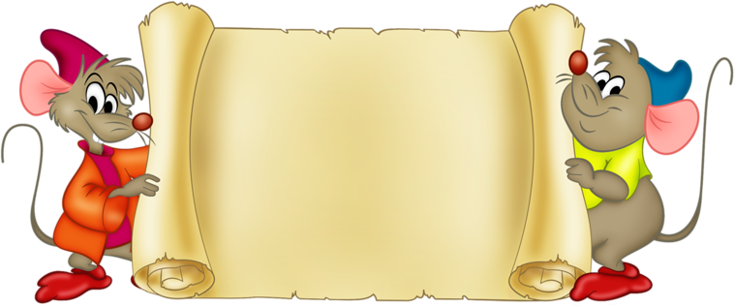
Фотоотчет
проекта

Slide 14
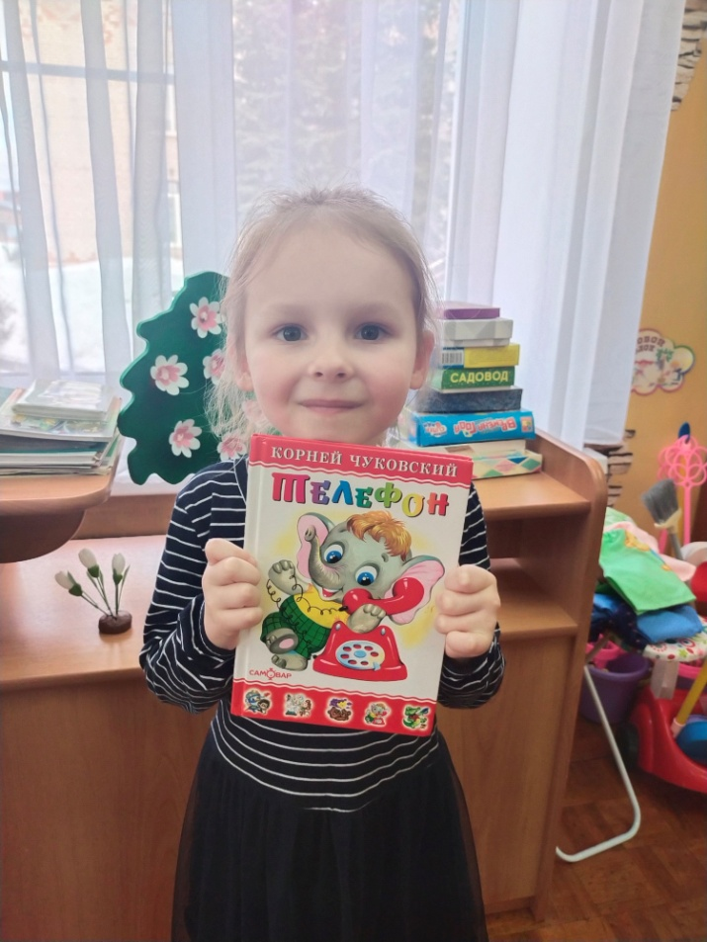
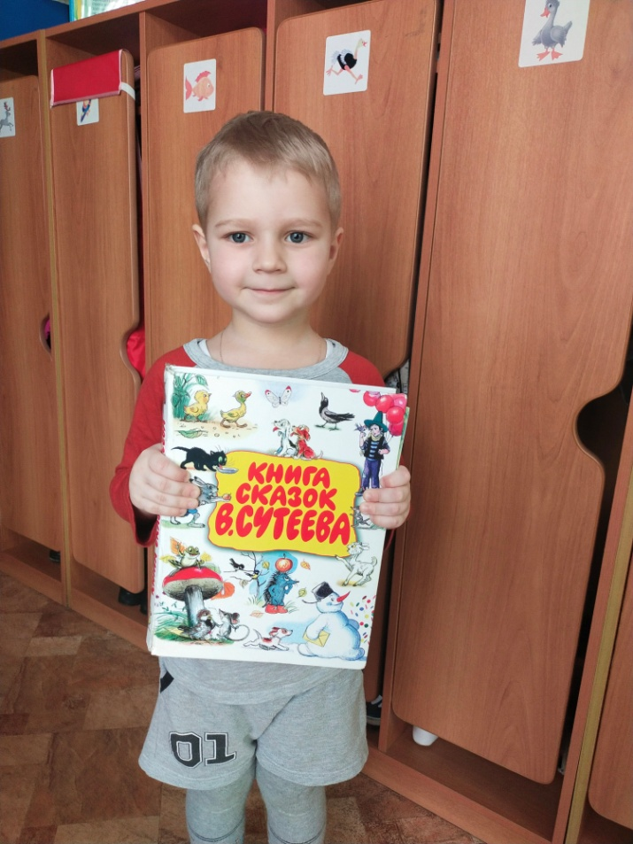

Выставка
«Книга – мой лучший друг»

Slide 15
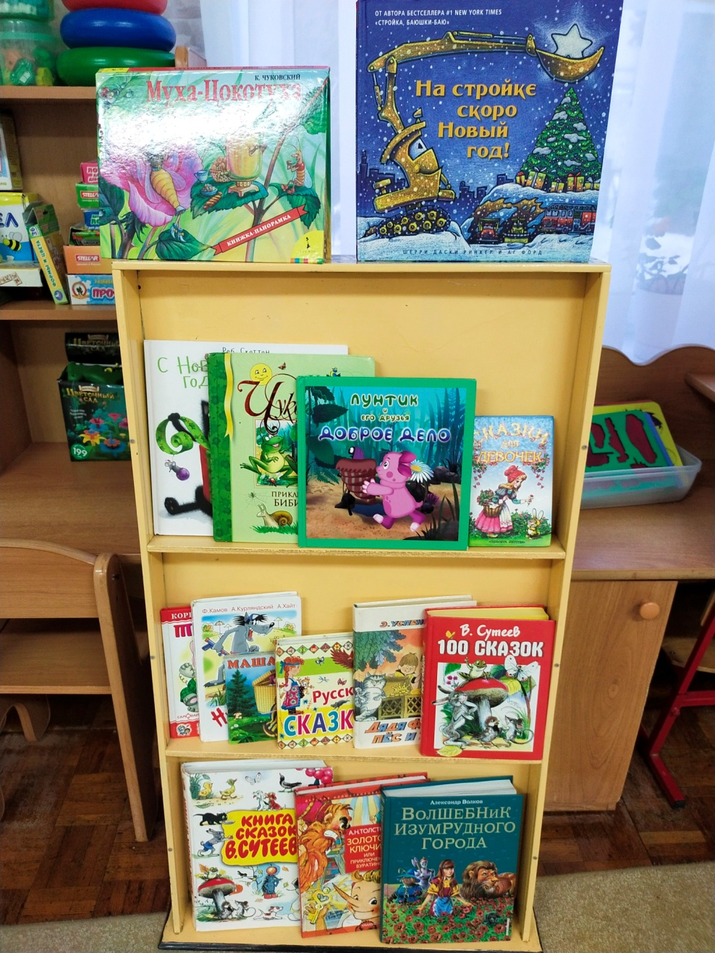
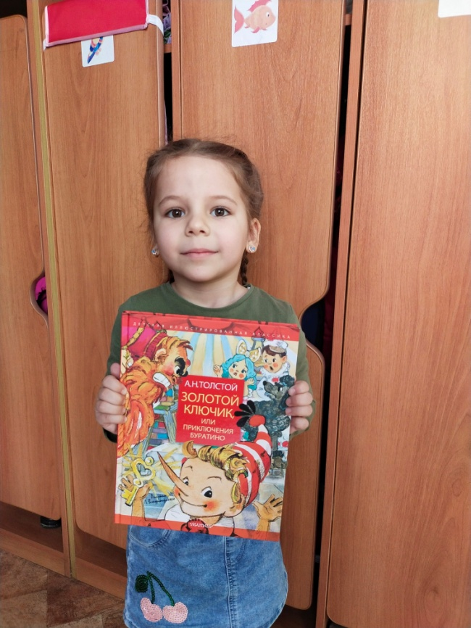


Slide 16
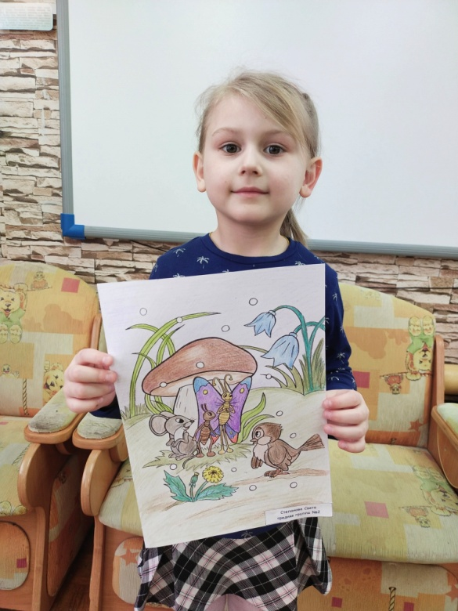
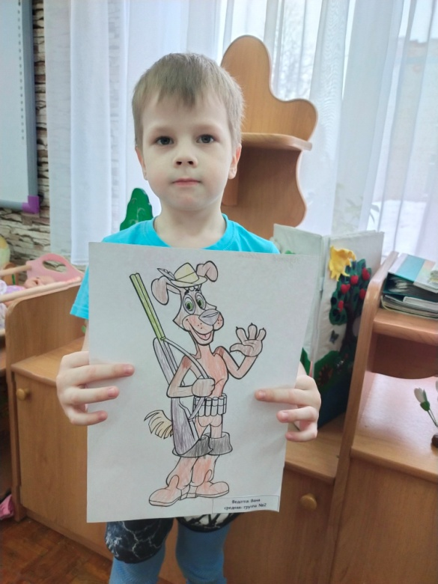

Выставка рисунков
«Мой любимый сказочный герой»

Slide 17
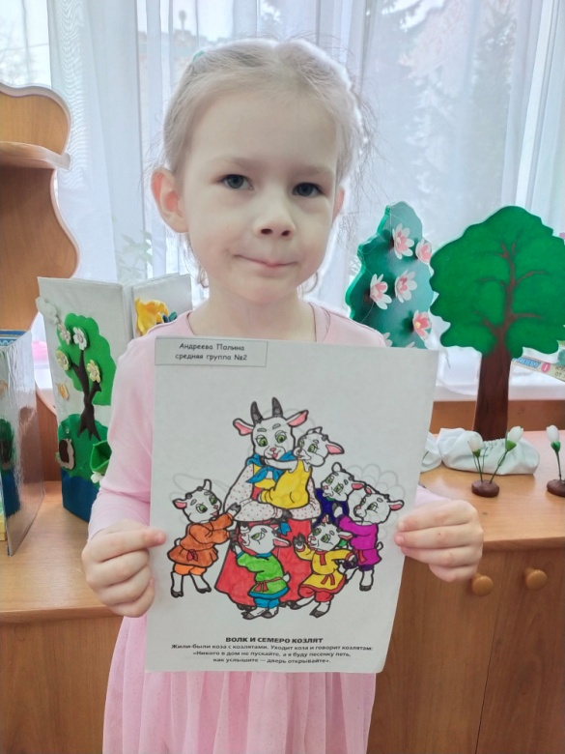
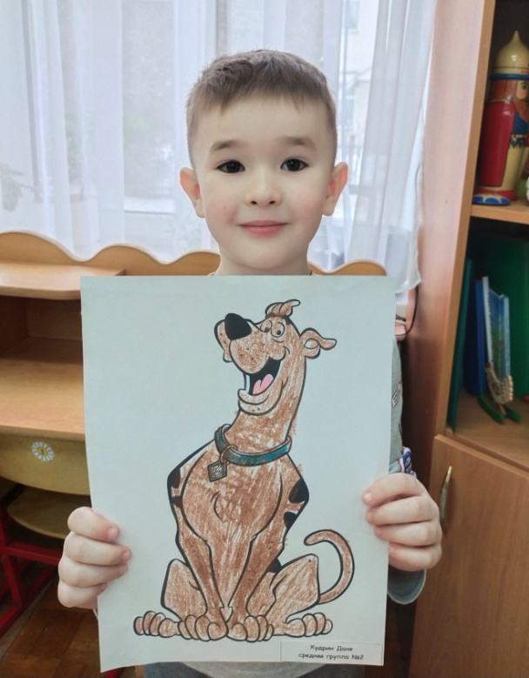
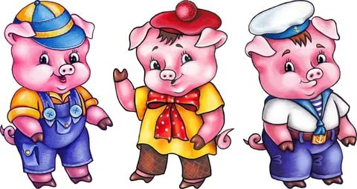
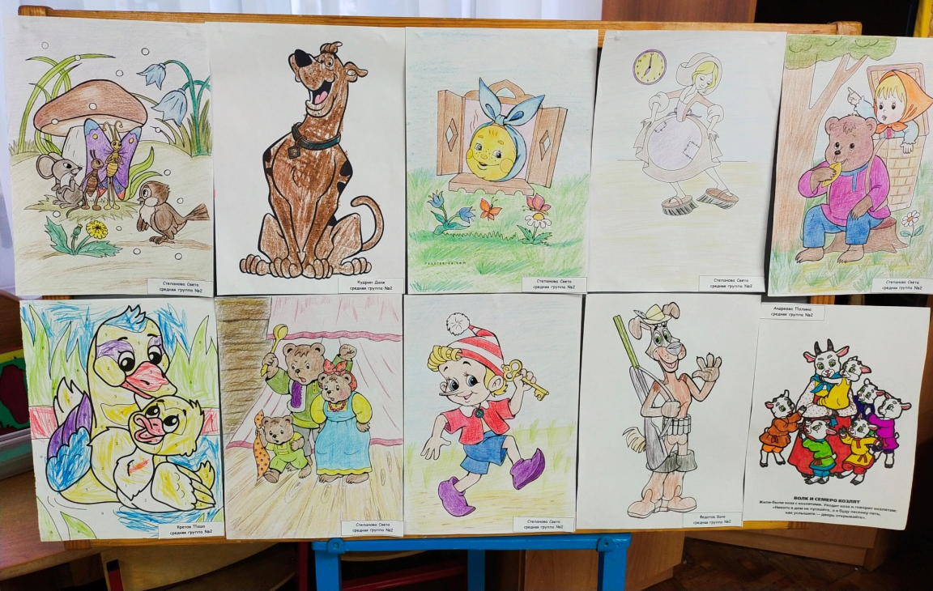
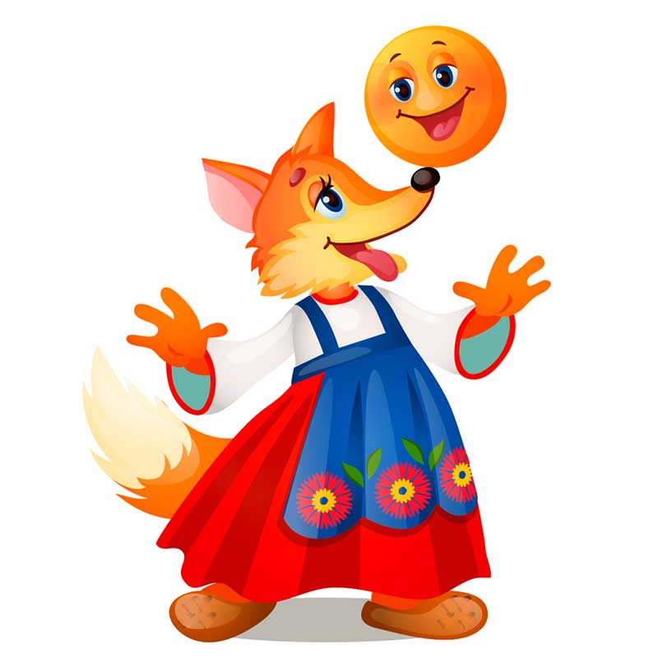
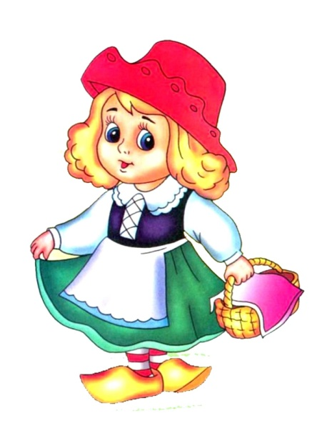

Slide 18
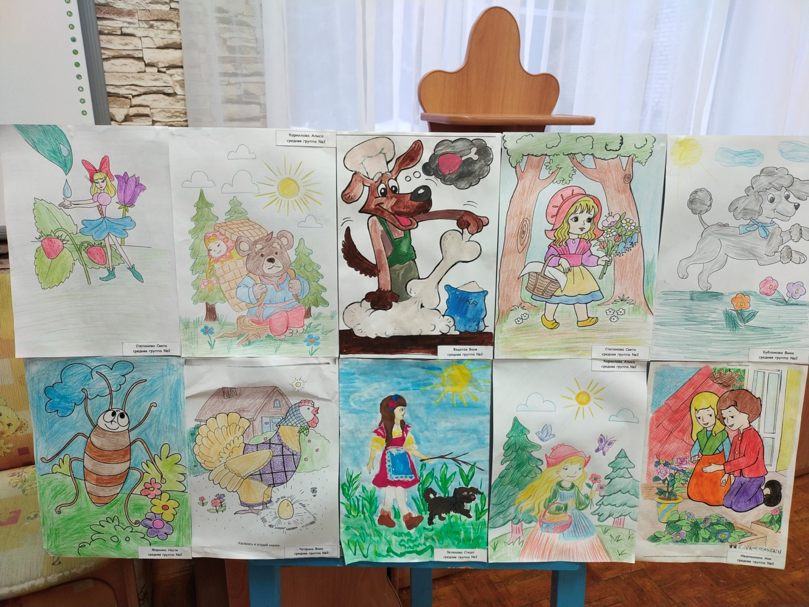

Slide 19
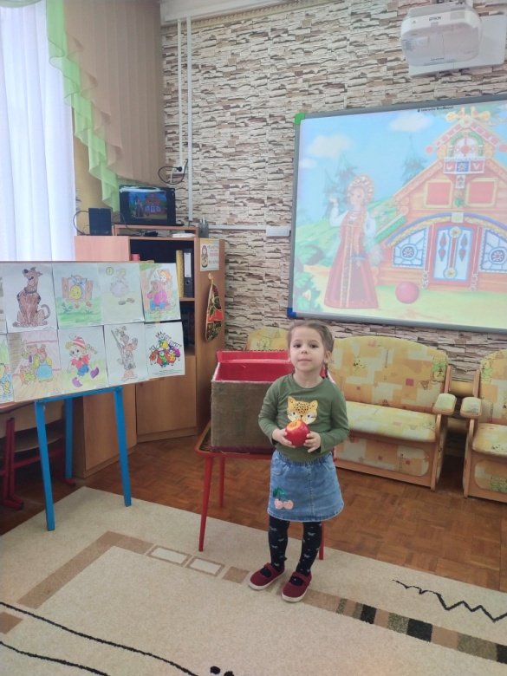
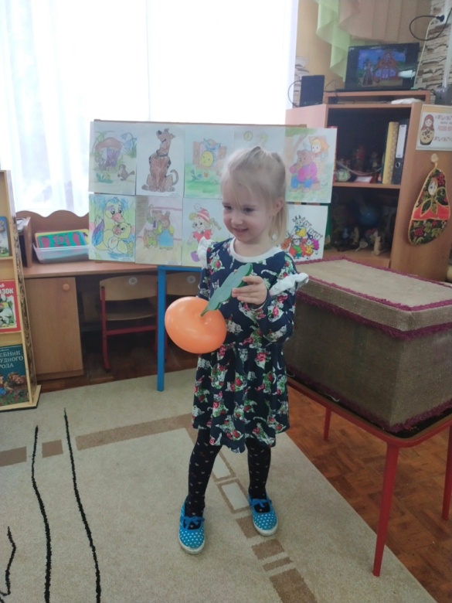
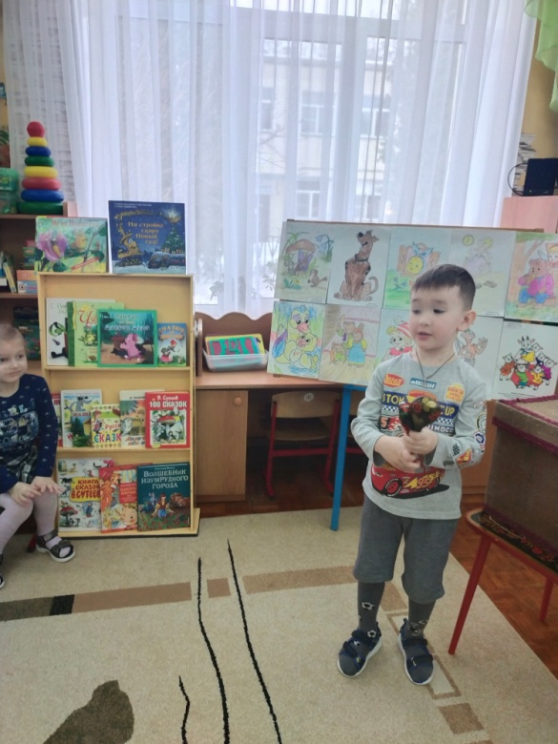

Развлечение
«Путешествие в страну сказок»

Slide 20
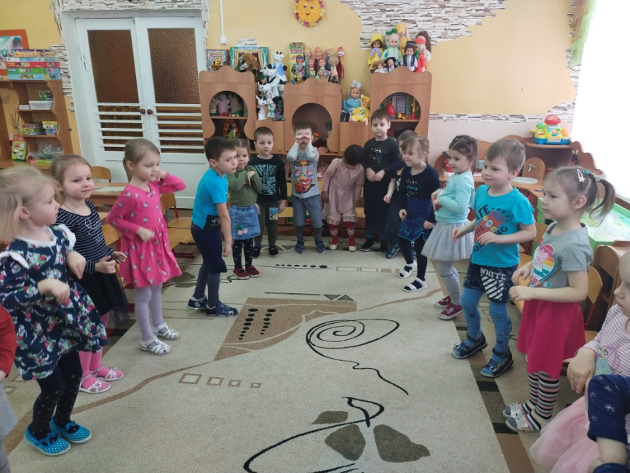
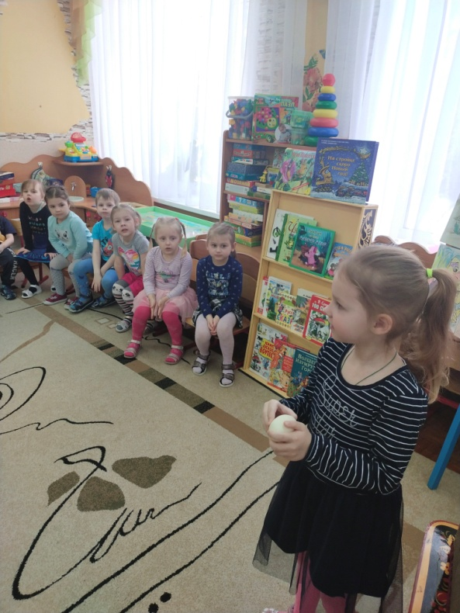
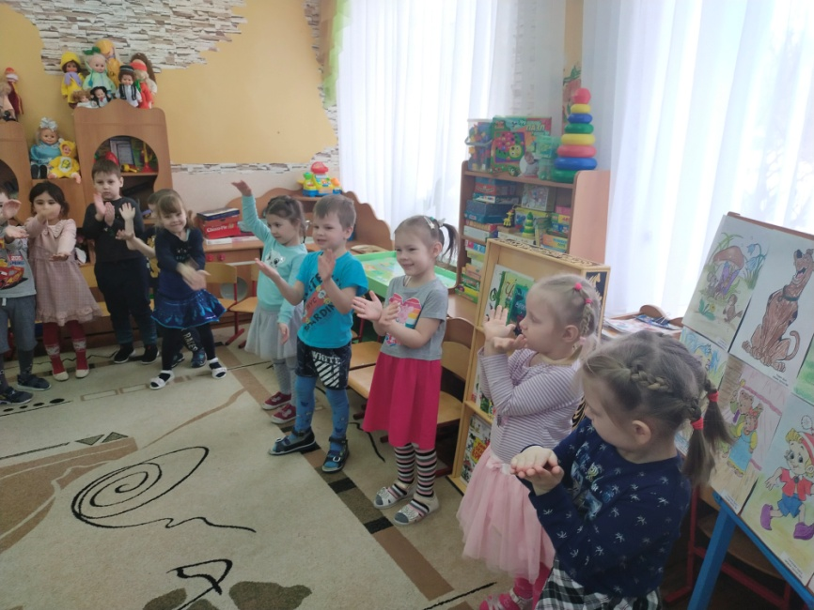


Slide 21
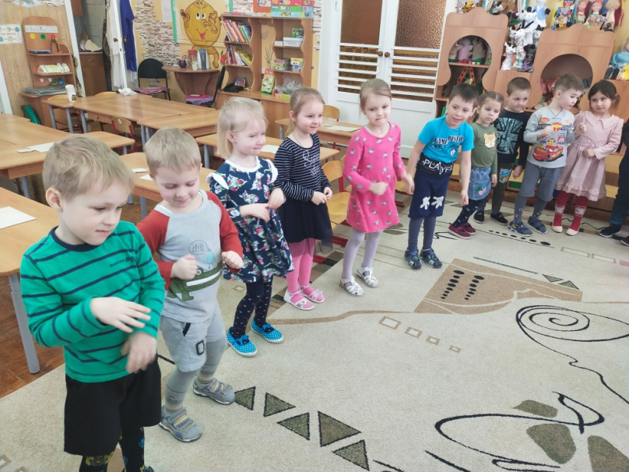
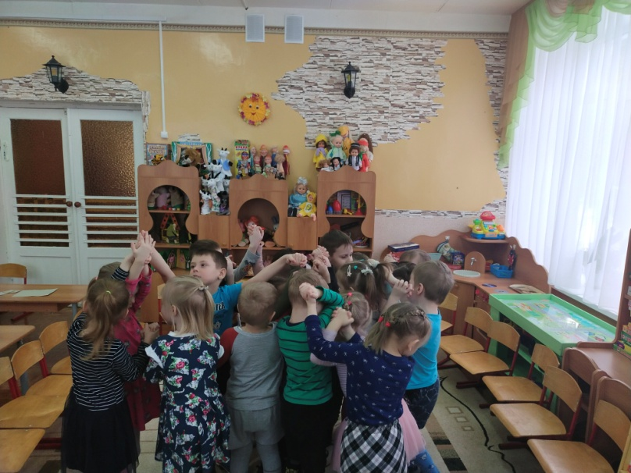
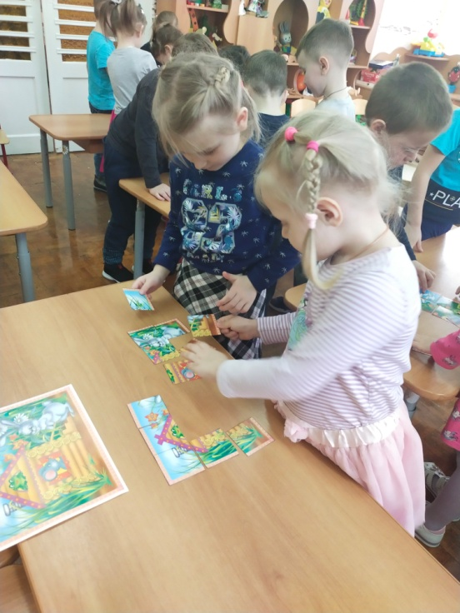
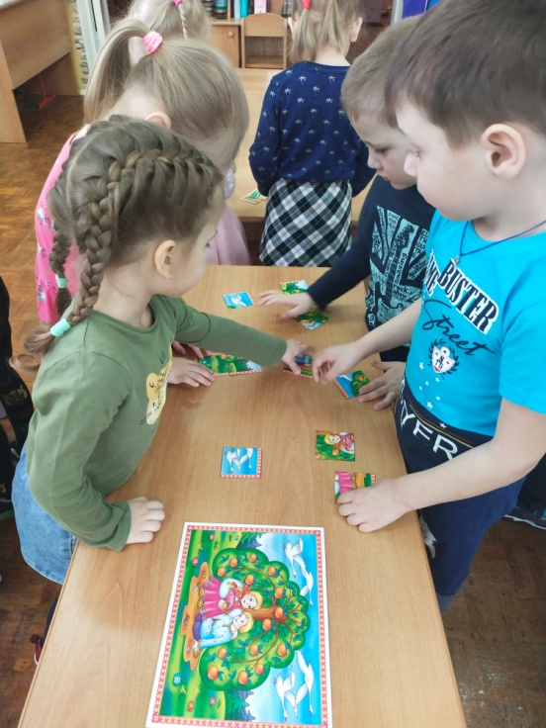
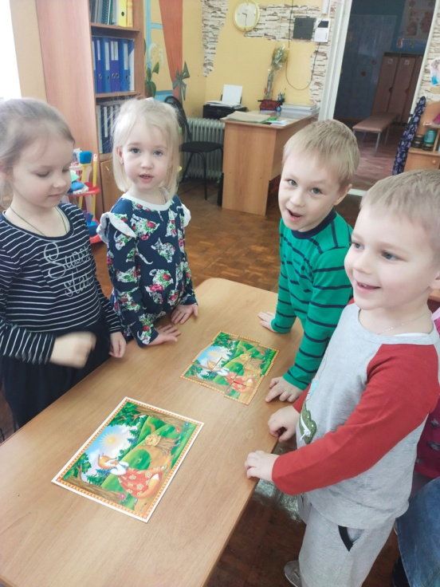

Slide 22
